Slide 1
ANALISIS DE LOS RESULTADOS
Temario:
Objetivos
Tipos de Simulación en relación al análisis.
Población y Muestra. Parámetro y Estadística
Simulaciones Terminantes.
Estimación Puntual
Distribución de los Resultados de una Simulación
Replicación de Corridas
Estimación por Intervalos de Confianza
Información Adicional: Simulaciones Terminantes.
Conclusión
Anexo I: Repaso de Distribución normal normada, aproximada, técnica de estandarización y TCL.
Dto. De Informática/FCFMyN/UNSL
Profesor: Dra. A.Marcela Printista

Slide 2
OBJETIVOS
La necesidad de realizar análisis estadístico a los resultados de una simulación, se debe a que los datos de salida (outputs) exhiben variabilidad random, dado que para generar sus inputs se utilizaron números randoms.
Si la performance de un sistema es medido por un parámetro , el resultado de un conjunto de experimentos de simulación será un estimador de .
La precisión de un estimador puede ser medido por su error estándar o por la amplitud de su intervalo de confianza.
Adicionalmente, se puede buscar el número de observaciones requeridas para obtener un error estándar deseado o IC de un valor dado.

Slide 3
TIPOS DE SIMULACIÓN (con respecto a su salida)
Simulaciones Terminantes (transient simulation): es una simulación que corre por un tiempo determinando T_{E}. Exhiben gran influencia del periodo inicial de la simulación.
Ej1: El comedor universitario abre a las 12 hs hasta las 14 hs. T_{E} = 120 minutos. (condiciones iniciales: ningún alumno y todos los empleados operativos). Se desea conocer el desempeño de la interacción comensales-empleados en un día.
Ej2: Un sistema de comunicaciones que consiste de varios componentes (entre ellos algunos de backup). Simular el sistema hasta que falle. Además, en este ejemplo, T_{E} coincide con el objetivo de estudio (Media del tiempo entre fallas).

Slide 4
TIPOS DE SIMULACIÓN (con respecto a su salida)
Simulaciones de Estado Estable (steady state): es una simulación que corre por largos periodos de tiempo y requiere que no influyan las condiciones de arranque (iniciales).
Ej1: Una empresa minera produce las 24 horas. Esta interesada en analizar si su planificación de producción cubre la demanda de cargamentos. T_{E} no esta determinado por la naturaleza del problema (sino por el analista de simulación o por una determinada precisión estadística requerida) .

Slide 5
INTRODUCCIÓN
ANÁLISIS
INFERENCIA ESTADÍSTICA
(CAMPO DE LA ESTADISTICA UTILIZADO PARA OBTENER CONCLUSIONES
DE UNA POBLACIÓN)

Slide 6


POBLACION Y MUESTRA
  POBLACIÓN: está formada por la totalidad de las observaciones en las cuales se tiene cierto interés.
  Puede ser finita o infinita.
  (Conceptual)
MUESTRA: es un subconjunto
de observaciones seleccionadas
de una población.

Slide 7

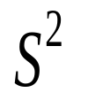
POBLACION Y MUESTRA
PARÁMETRO: es una medida de interés
Objetivo de estudio.
Ejemplos: Longitud de una cola, Ttiempo de espera por empaque, Nro. de roturas, Nro. de piezas supervisadas, Ocupación promedio del servicio, Tiempo en que el servicio estuvo libre, etc.
Notación mas común: μ, σ² y σ
ESTADÍSTICA: es cualquier función de las observaciones contenidas en una muestra aleatoria.
Media muestral
Varianza muestral
Desviación estándar
S

Slide 8

ESTIMACION PUNTUAL
PARÁMETRO: Objetivo de estudio θ.
Estimación puntual del parámetro
ESTADÍSTICA: Resumen numérico de la muestra

Slide 9
ANALISIS DE SIMULACIONES TERMINANTES

Slide 10


ESTIMACION PUNTUAL
Estadística de tiempo discreto: un estimador basado en los datos de salida X₁, X_{2,…} X_{n} (n es un valor discreto) es definido como:
Estadística de tiempo continuo: un estimador basado en los datos de salida X(t) , 0 ≤ t ≤ T_{E} es definido como:

Slide 11
  POBLACION: distribución REAL del parámetro
  DESCONOCIDA !!!
MUESTRA: distribución de los resultados de la simulación
ES POSIBLE CALCULARLA !!!

Slide 12
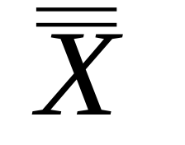
REPLICACIÓN DE CORRIDAS
¿como obtener los valores de la muestra ?
MUESTRA: distribución de los resultados de la simulación
n réplicas de simulación independientes

Slide 13





REPLICACIÓN DE CORRIDAS
ESTIMACION PUNTUAL ( Estimador = Valor medio)
Datos intra ejecución | Datos inter ejecución
X₁₁, X_{12, ….} X_{1r1}
X₂₁, X_{22, ….} X_{2r2}
X_{n1}, X_{n2, ….} X_{nr3}
r_{i} cantidad de observaciones en la corrida i (pueden ser distintos)
n es la cantidad de réplicas
es la estimación puntual
El error entre el estimador puntual y el parámetro puede ser medido por una ESTIMACION POR INTERVALOS

Slide 14
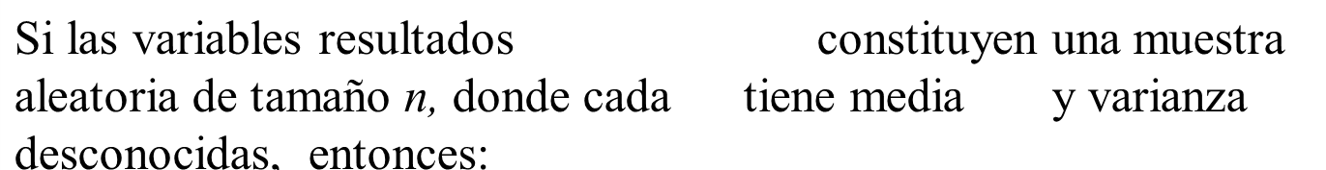





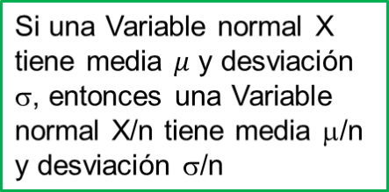
Distribución de los Resultados
de una Simulación (deducción IC)
El parámetro que necesitamos que tenga distribución Normal no es:
El parámetro que necesitamos Normal es:

Slide 15


Distribución de los Resultados
de una Simulación (deducción IC)
Si las variables resultados constituyen una muestra aleatoria de tamaño n, donde cada tiene media y varianza desconocidas, entonces:
TCL
Estandarización
≈ Normal Estándar

Slide 16

Distribución de los Resultados
de una Simulación
Esta es la distribución de la estadística

Slide 17


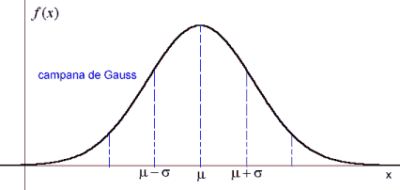
Distribución de los Resultados
de una Simulación
Distribución Normal:
Varianza σ_{x}²/n
Media μ_{x}

Slide 18
ESTIMACION POR INTERVALOS
Es un estimador por intervalos que indica cuanto se puede, a lo más, desviar EL VALOR ESTIMADO del VALOR VERDADERO
?
?

Slide 19
ESTIMACION POR INTERVALOS DE CONFIANZA
μ
?
?
P( – H <= μ <= + H) = nivel de confianza
[ –H , +H] constituye un intervalo de confianza

Slide 20
ESTIMACION POR INTERVALOS DE CONFIANZA
Zona Acierto Zona Fallas
95%
2,5%
2,5%
-3 -2 -1 0 1 2 3

Slide 21
ESTIMACION POR INTERVALOS DE CONFIANZA
Z
-3 -2 -1 0 1 2 3
- z 0 z
P(Z<-z) +P(-z<=Z<=z) + P(Z>z) =1

Slide 22
ESTIMACION POR INTERVALOS DE CONFIANZA
P(Z<-z) +P(-z<=Z<=z) + P(Z>z) =1
Supongamos que: P(Z<-z) = α/2
α/2 + P(-z<=Z<=z) + α/2 = 1
P(-z<=Z<=z) = 1- α
Esto es Verdadero para cualquier Variable con Distribución Normal Estándar

Slide 23
ESTIMACION POR INTERVALOS DE CONFIANZA
1- α
α/2
α/2
-3 -2 -1 0 1 2 3
- z _{α/2} 0 z _{α/2}
Área bajo la curva a la izquierda de x = -z _{α/2}
α/2
Área bajo la curva a la derecha de x = z _{α/2}

Slide 24

ESTIMACION POR INTERVALOS DE CONFIANZA

Slide 25


ESTIMACION POR INTERVALOS DE CONFIANZA

Slide 26


ESTIMACION POR INTERVALOS DE CONFIANZA (para un error α dado)
Planificar el conjunto de experimentos
Realizar n ejecuciones para obtener una estimación puntual:
Obtener una estimación por intervalo (considere que S estima a σ)

Slide 27
INFORMACIÓN ADICIONAL

Slide 28
ANALISIS DE SIMULACIONES DE ESTADO ESTABLE

Slide 29
Características de Simulaciones de estado estable
En la mayoría de las simulaciones solo son de interés los resultados del sistema cuando este está en un estado estable.
Hay que tener en cuenta que en este tipo de Simulación la muestra de resultados (en el caso mas general):
1- Debe excluir las observaciones tomadas durante el sesgo inicial
2- Incluye observaciones auto correlacionadas (generalmente se hace una única corrida larga). El problema de estos resultados es cuando se quiere calcular el error de estimación (al no tener una muestra independiente, no puedo aplicar la estadística clásica basada en la distribución normal).

Slide 30
Eliminación de sesgo Inicial
La parte inicial de una corrida es llamada el estado transitorio o sesgo inicial y debe ser removido.
El mayor problema de hacer esto es que no es posible definir con exactitud lo que constituye el estado transitorio y cuando este termina.
Por lo tanto, todos los métodos de supresión del estado transitorio son heurísticos.
Corridas prolongadas: implica hacer las ejecuciones lo suficientemente largas para hacer que el efecto de las condiciones iniciales sea despreciable en los resultados finales.
Inicialización adecuada: requiere iniciar la simulación en un estado próximo al estado estable. Esto resulta en una reducción del estado transitorio y de su efecto en las conclusiones finales.

Slide 31
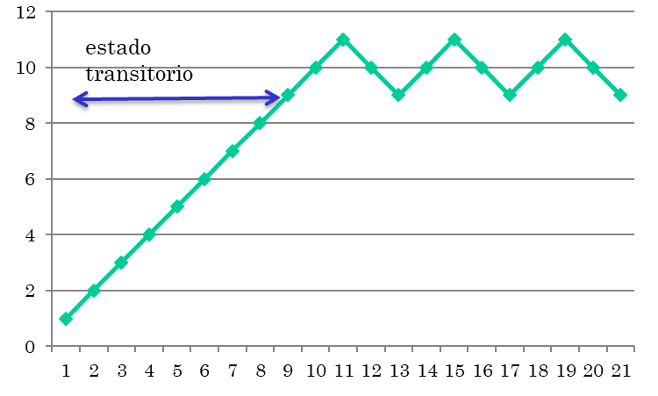
Eliminación de sesgo Inicial
3. Truncamiento: este método se basa en el supuesto de que la variabilidad durante el estado transitorio es mayor que durante el estado estable, que en general es cierto. En el método de truncamiento, la variabilidad es medida en términos de rangos: las observaciones mínimas y máximas.
Fase de colección de datos
Dada una muestra de n observaciones { x₁, x₂, x₃,..., x_{n}}, el método de truncamiento consiste en desestimar las primeras P observaciones y calcular el mínimo y máximo de las restantes n - P observaciones. Esto es repetido para P = 1, 2, 3, ..., n - 1 hasta que la observación P+1 no sea ni el mínimo ni el máximo de las restantes observaciones. Este valor de P da la longitud. (!)

Slide 32
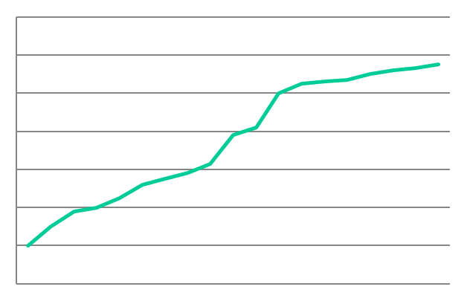
Excluir resultados autocorrelacionados: Tomar medias por lotes
Este método requiere una simulación prolongada que luego será dividida en varias partes de igual duración.
Cada parte es llamada lote o submuestra. La media de las observaciones en un lote es llamada media por lote. El método estudia la varianza de estas medias como función del tamaño del lote.
Como se muestra en la figura, una corrida de N observaciones puede ser dividida en m bloques.
n 2n
3n 4n mn

Slide 33
Excluir resultados autocorrelacionados: Tomar medias por lotes
X₁, …, X_{d}, X_{d+1}, …, X_{d+m},X_{d+m+1}, … , X_{d+2m}, …, X_{d+(k-1)+1}, … , X_{d+km}
removidas
Las medias por lotes: ¿son independientes? NO. Salvo que los lotes sean los suficientemente grandes para que no exista autocorrelacion entre cada lote.
No existen resultados teóricos que recomienden un tamaño ideal para el lote.
Otra alternativa: es tomar medidas de lotes por medio.

Slide 34
CONCLUSIONES
En esta clase vimos uno de los últimos pasos de un proceso de simulación.
Una vez que el Simulador esta verificado y validado, es necesario planificar una serie de experimentos para poder analizar el comportamiento del sistema.
Hay que tener muy en cuenta que la simulación es un experimento estadístico. Por ello es necesario seguir algunas reglas, para poder realizar conclusiones ya no del modelo, si no del sistema real bajo estudio (existente o hipotético).
Dos tipos de estimaciones se pueden realizar. Una estimación puntual, que radica en encontrar las estadísticas puntuales de cualquier parámetro y luego asegurar una medida de calidad a ese estimador puntual, encontrando una estimador por intervalos de confianza.

Slide 35
CONCLUSIONES
Hay dos tipos distintos de Simulaciones: Terminantes y de Estado Estable.
La técnica utilizada para obtener lo resultados, denominada “Replicación de Corridas” asegura la independencia de las muestras obtenidas. Lo cual me lleva a una Distribución de probabilidad Normal. A partir de allí, se puede obtener los Intervalos de Confianza.
Las Simulaciones de Estado estable son mas dificultosas de analizar, dado que hay que eliminar el sesgo inicial y elegir muestras independientes. Aunque existen recomendaciones para ambos parámetros, no existen resultados teóricos contundentes que garanticen un poder conclusiones satisfactorias..

Slide 36
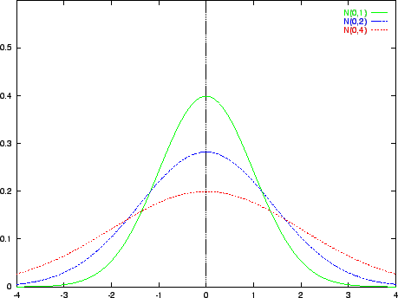
Distribución Normal
Recordemos

Slide 37
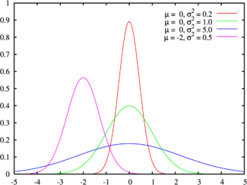
Distribución Normal
Recordemos

Slide 38
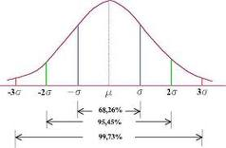
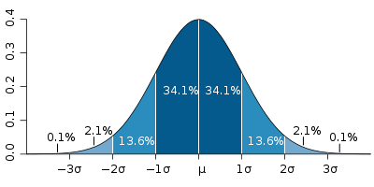
Distribución Normal
Recordemos

Slide 39
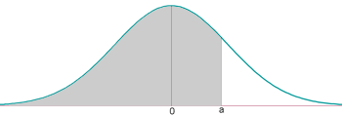
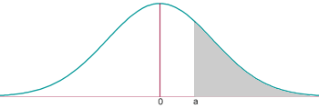
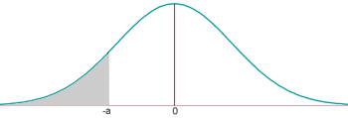
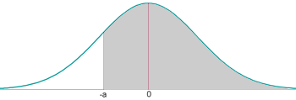
Distribución Normal
Recordemos
P(Z ≤ a)
P(Z > a) = 1 - P(Z ≤ a)
P(Z > −a) = P(Z ≤ a)
P(Z ≤ −a) = 1 − P(Z ≤ a)
La Distribución Normal esta tabulada para la Normal Estándar N(0,1) ACUMULADA y para valores x>0

Slide 40
z_{α/2}: 1.645. El 90% de los valores se encuentran entre -1.28 y 1.28 desviaciones estándar de la media y el 10% restante se distribuye en las dos colas de la distribución (5% en cada cola).
z_{α/2}: 1.995. El 95% de la probabilidad en una distribución normal estándar se encuentra entre 𝑧=−1.96 y z=+1.96, dejando el 5% de probabilidad fuera de este rango.
z_{α/2}: 2.576. El 99% de la probabilidad en una distribución normal estándar se encuentra entre 𝑧=−2.58 y z=+2.58 dejando el 1% de probabilidad fuera de este rango.

Slide 41
Recordemos
Sea x_{i} la variable aleatoria que representa el resultado de tomar la i-ésima observación desde una población, entonces:
Las variables aleatorias constituyen una muestra aleatoria de tamaño n si:
Las variables aleatorias son obtenidas en forma independientes y
Todas las x_{i} tienen la misma distribución (extraídas bajo las mismas condiciones)

Slide 42

Distribución Normal Aproximada
TEOREMA CENTRAL DEL LIMITE:
Recordemos
Si las variables aleatorias constituyen una muestra aleatoria de tamaño n con media y varianza entonces:

Slide 43
Distribución Normal
Recordemos
Varianza:
Media:

Slide 44

Estandarización de una Variable Aleatoria con Distribución Normal aproximada
Recordemos
Es posible relacionar todas las variables aleatorias normales con la distribución normal estándar.
Si X ~ N(μ,σ²), entonces
es una variable aleatoria normal estándar: Z ~ N(0,1).
La transformación de una distribución X ~ N(μ, σ) en una N(0, 1) se llama normalización, estandarización o tipificación de la variable X.

Slide 45

Distribución Normal Normada
Recordemos
Tiene Distribucion Normal Estandarizada

Slide 46
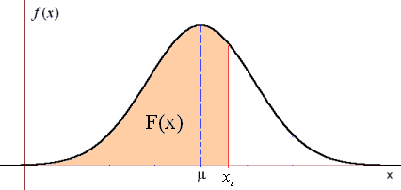
ESTIMACION POR INTERVALOS DE CONFIANZA
F(x) es el área sombreada de esta gráfica, F(x_{i}) = P(X<=X_{i})

